Slide 1
Transient beskyttelse
Jf. 60364. kap. 443

Slide 2
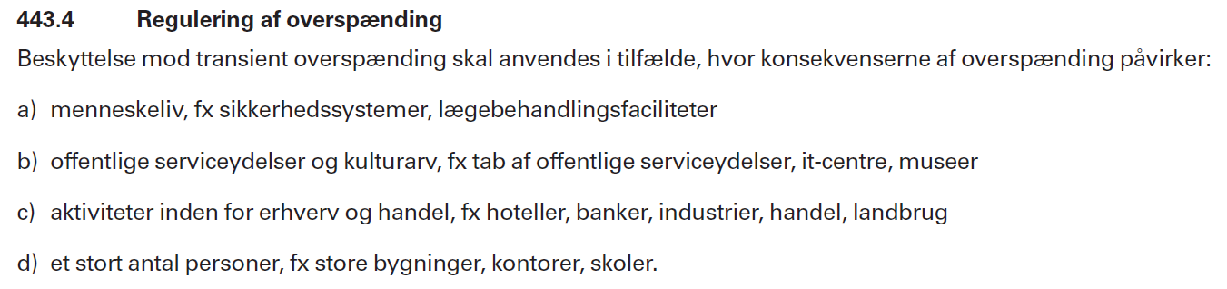
Hvornår er der krav om
SPD/TRANSIENTBESKYTTELSE

Slide 3
Hvornår kan der undlades
SPD/TRANSIENTBESKYTTELSE

Slide 4
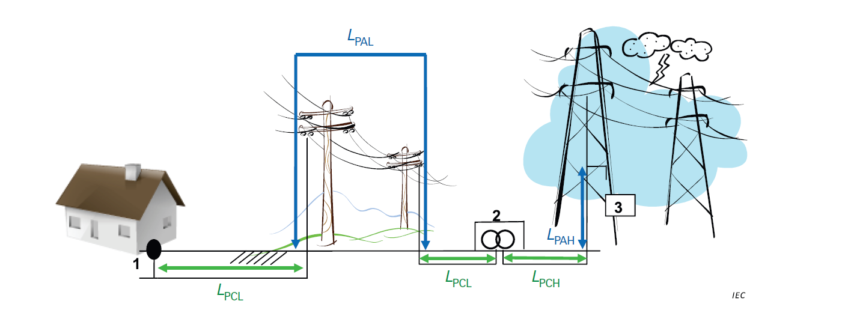
Hvordan kan der forekomme
Transienter på el-nettet.
Store startstrømme
fra motor og
Ind –og omkoblinger
på forsyningssiden

Slide 5
Hvad er Transienter og hvad sker der med vores elektriske komponenter
Når der kommer en transient
Transienter er kortvarige overspændinger, som beskadiger elektronisk udstyr og anlæg.

Slide 6
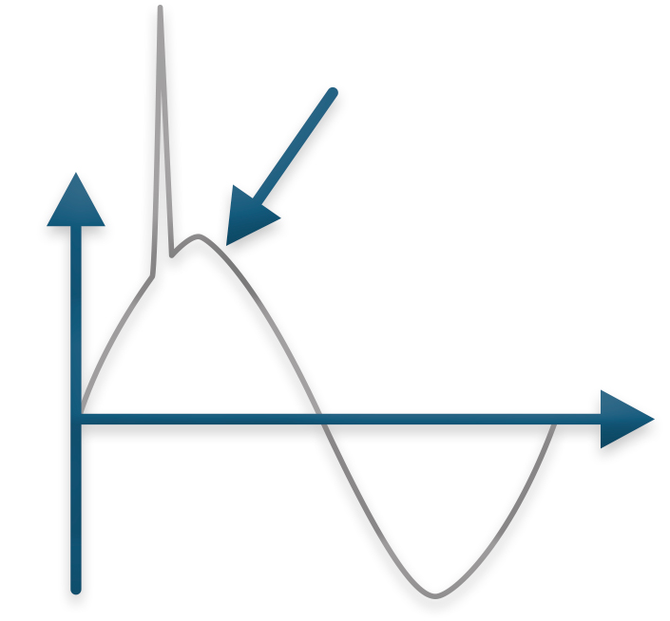
Hvad er en transient
En transient er en kortvarig stigning i den elektriske spænding i en installation.

Slide 7
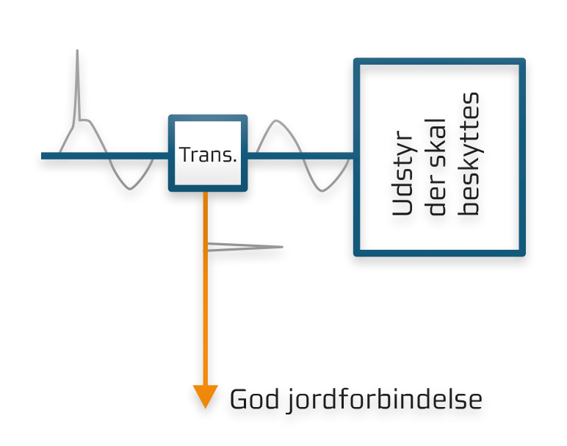
Hvordan virker transientbeskyttelsen?
Transientbeskyttelsen indeholder ofte varistorer, som først træder i funktion, når spændingen over dem er tilstrækkelig høj. Transientsikringen skal tilsluttes en effektiv jordforbindelse, så transienten ledes direkte til jorden – og dermed uden om det udstyr, der skal beskyttes.

Slide 8
Hvilke fordele er der ved transientbeskyttelse og hvor skal de placeres i indstallationen
Høj driftssikkerhed
Uønskede og færre driftsstop
Færre reparationer
Undgå at miste vitale data
Forsikringsselskaber vil typisk begynde at kræve transientbeskyttet
Transientbeskyttelse er en komponent, der typisk vil blive monteres i el-tavlen ved sikringerne eller på det enkelte anlæg.
På denne måde kan den fungerer som en ventil, der leder overspænding ud gennem jordforbindelsen og ned i jorden.
Placering af SPDEN afhænger af hvilken type der er valgt der findes tre forskellige typer.

Slide 9
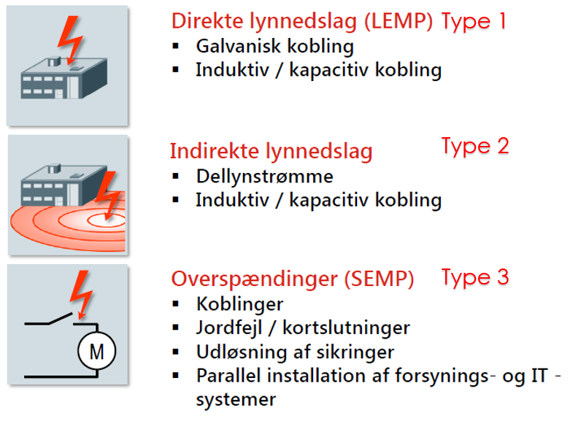
Denne placeres i tavlen
Denne placeres i tavlen
Denne kan placeres i tavlen eller stikkontakten

Slide 10
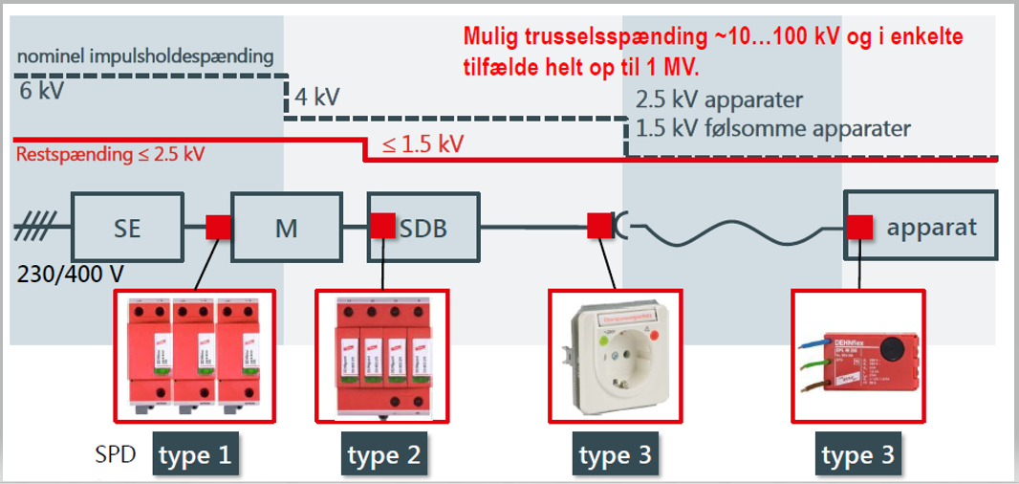

Slide 11
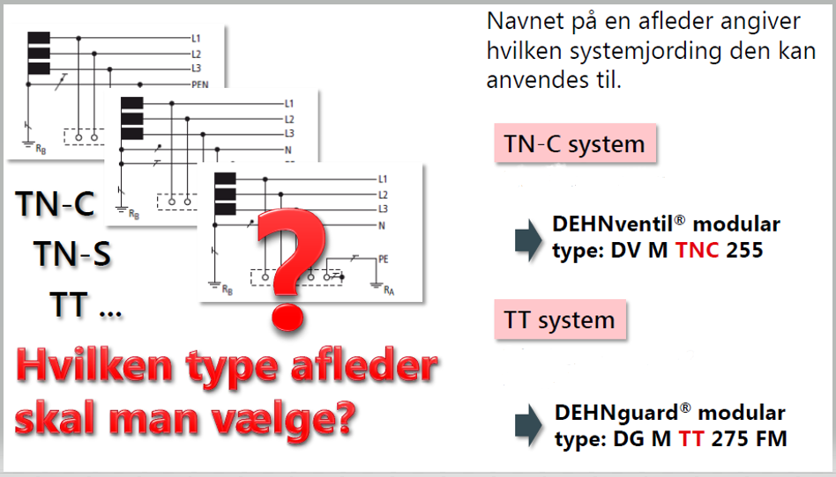

Slide 12
Hvad siger lovgivningen?
443.4 omhandler hvornår der skal anvendes SPD
534.4 omhandler valg og installation af SPD
  534.4.10 valg af ledertværsnit

